Slide 1
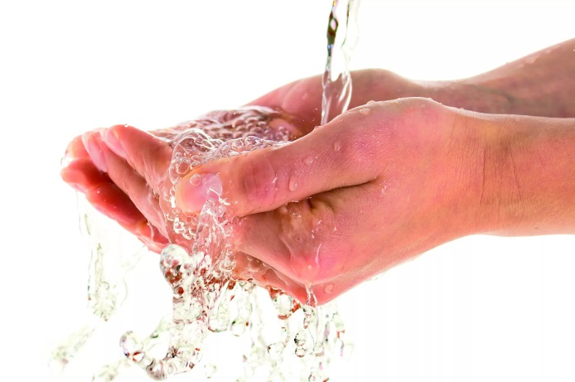
Управление Роспотребнадзора по Иркутской области
Чистые руки – залог здоровья!

Slide 2
Зачем мыть руки?

Slide 3
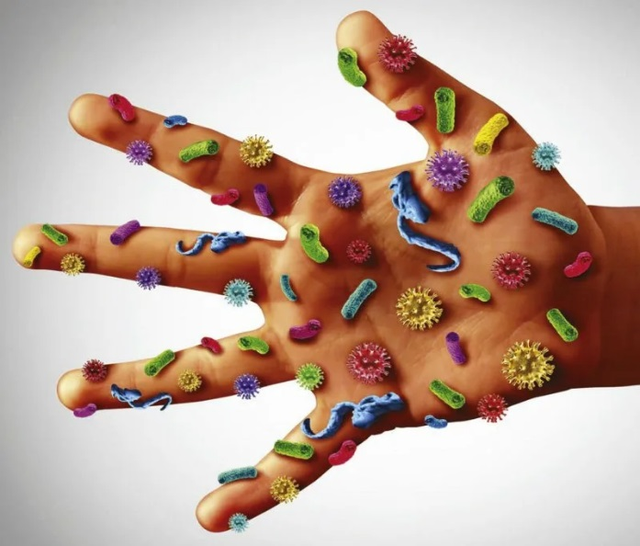
Руки надо мыть, потому что на них микробы!
На каждом квадратном сантиметре кожи находится около 1500 бактерий!

Slide 5
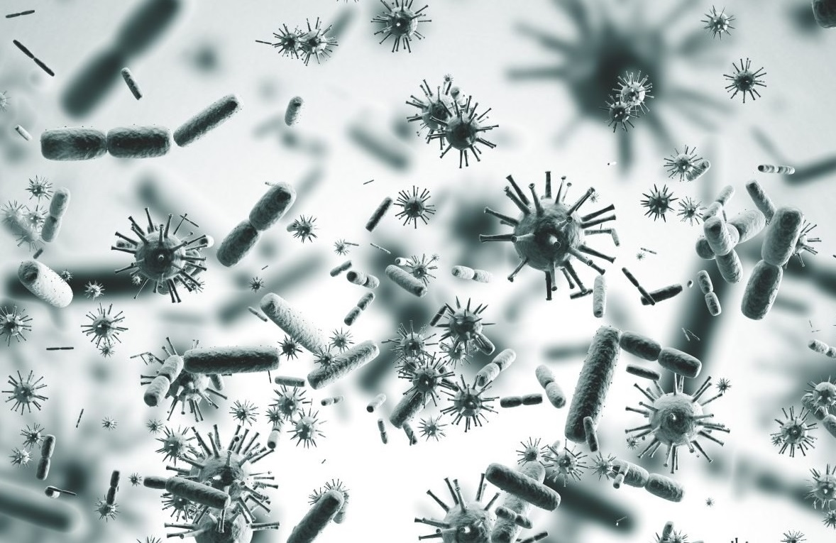
Вот так микробы выглядят под микроскопом

Slide 6
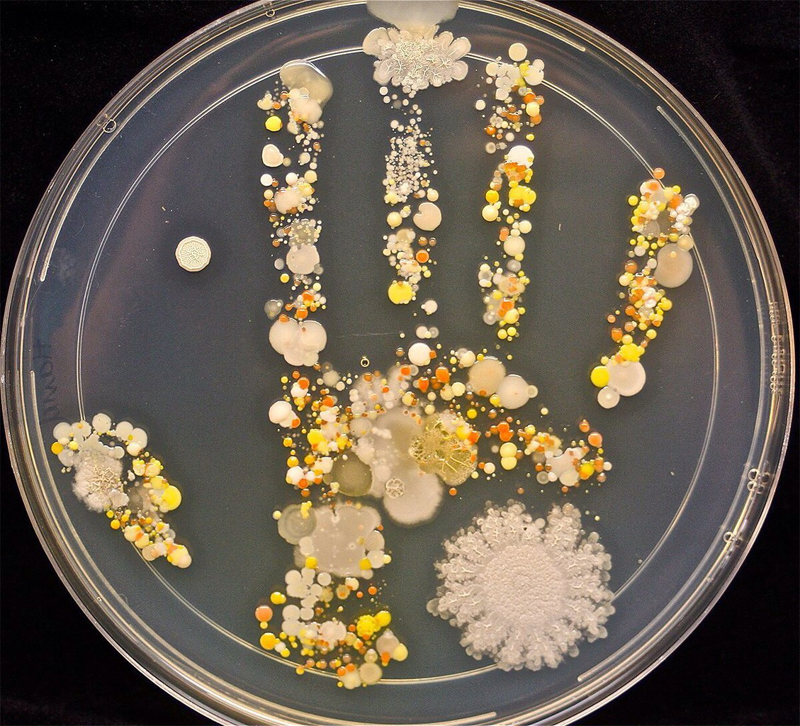
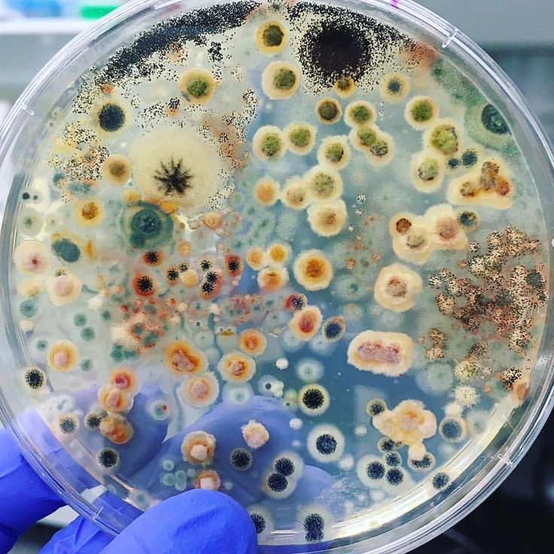
Вот так микробы выглядят на питательных средах

Slide 7
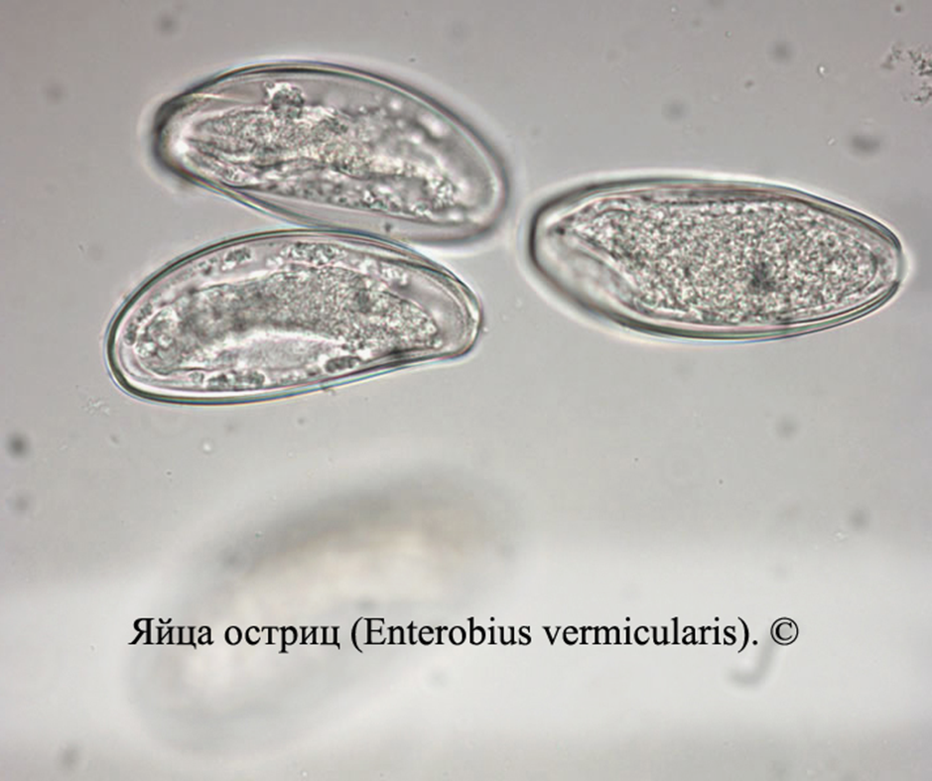
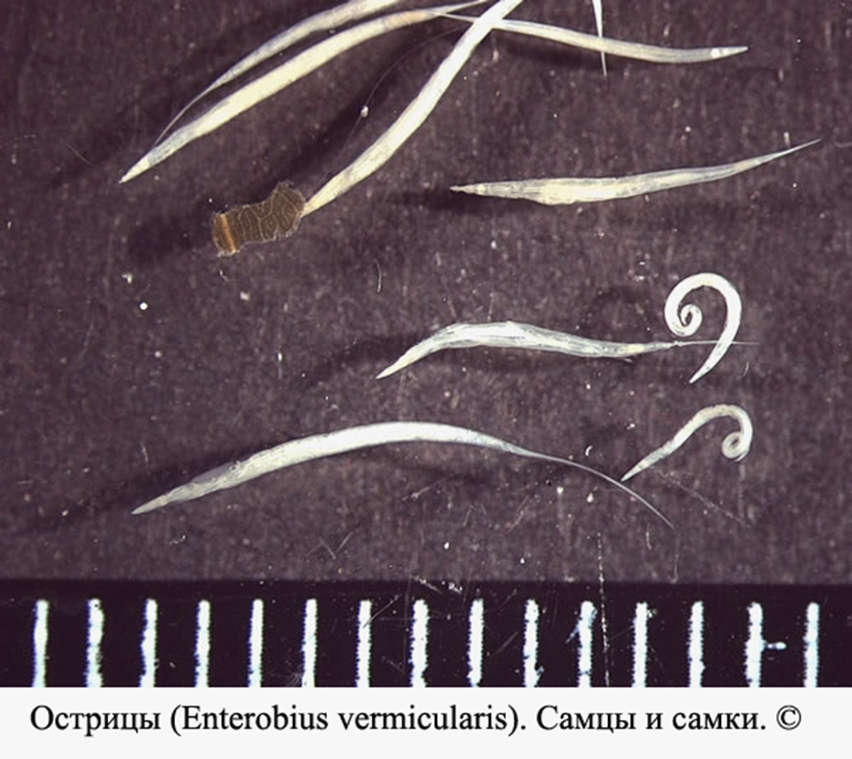
А это паразиты!

Slide 8
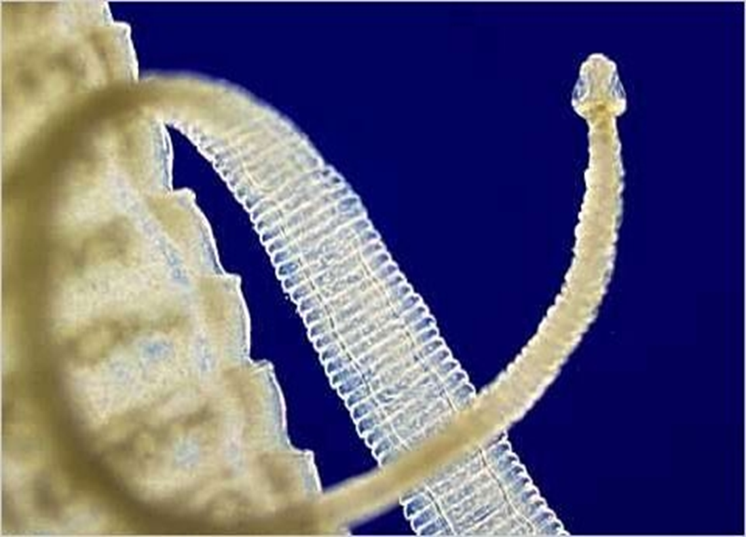
Знакомьтесь, карликовый цепень!

Slide 9
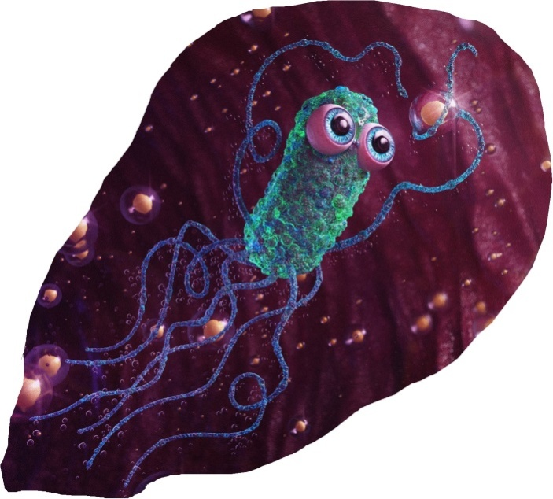
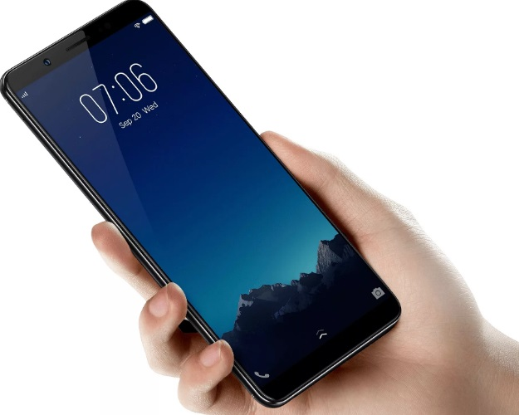
Микробы живут не только на руках!

Slide 10
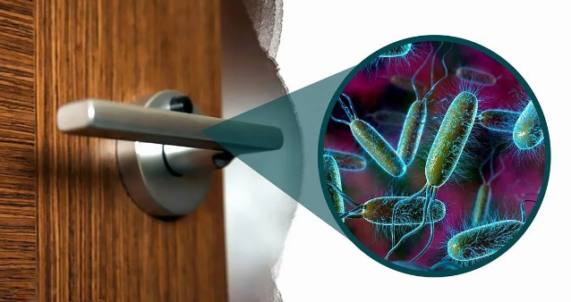
Они окружают нас везде!

Slide 11
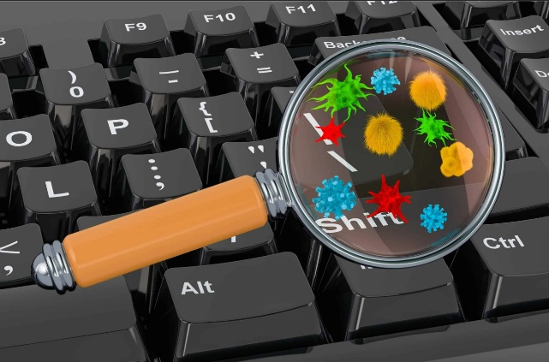
Больше всего микробов на предметах, к которым мы часто прикасаемся

Slide 13
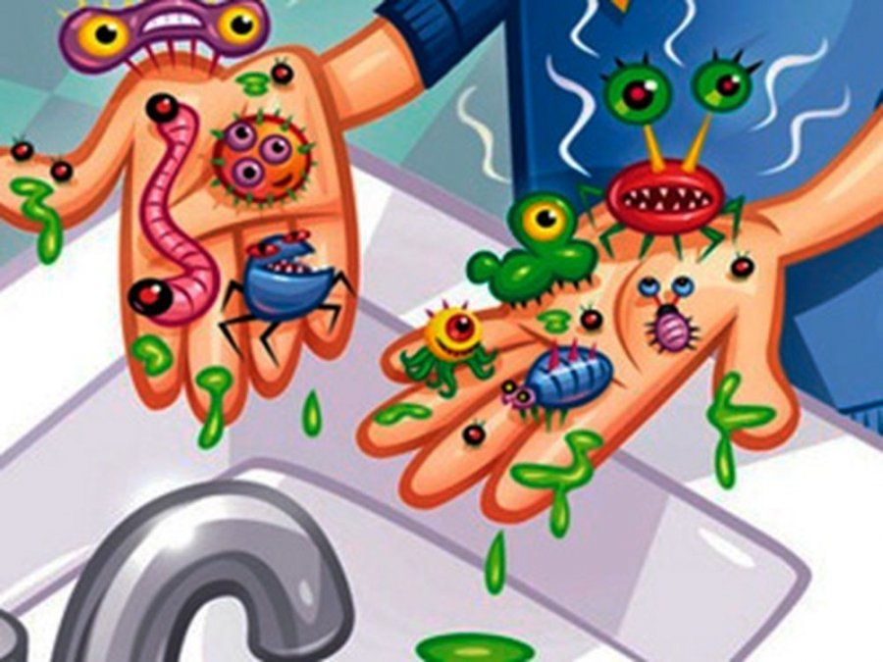
Как правильно мыть руки?

Slide 14
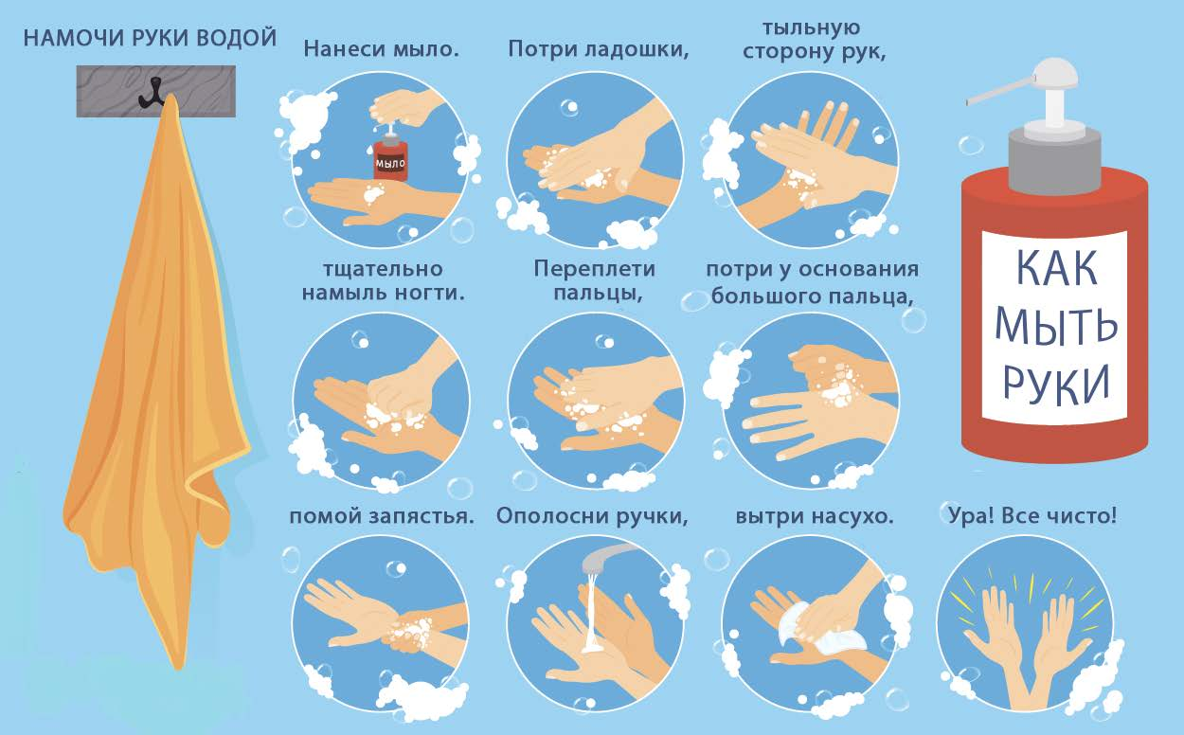

Slide 15
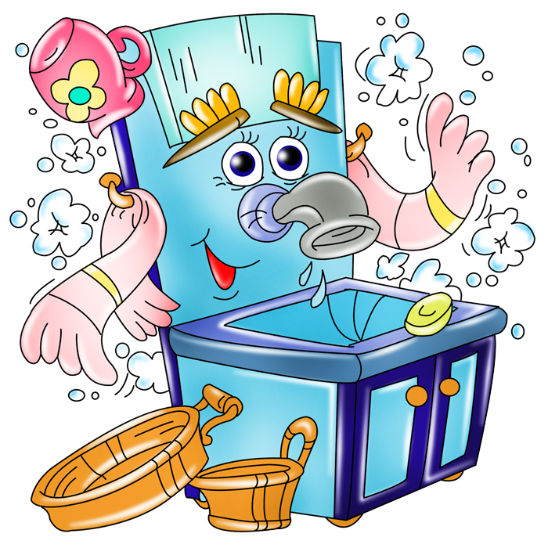
Викторина
«Чистые руки, чистое тело – смело берись за любое дело!»

Slide 16
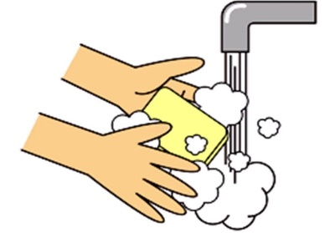
Отгадай загадку
Гладкое, душистое,
Ароматное, запашистое.
Важно, чтобы у каждого было!
Что это такое?

Slide 17
Там, где губка не осилит,
Не домоет, не домылит,
На себя я труд беру:
Пятки, локти с мылом тру,
И коленки оттираю,
Ничего не забываю.

Slide 18
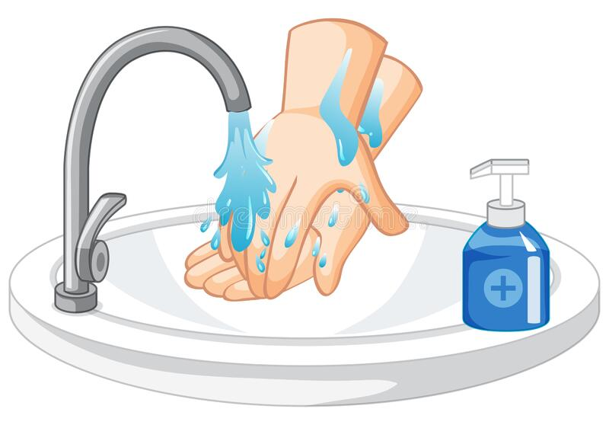
Кто нам самый лучший друг, смоет грязь с лица и рук

Slide 19
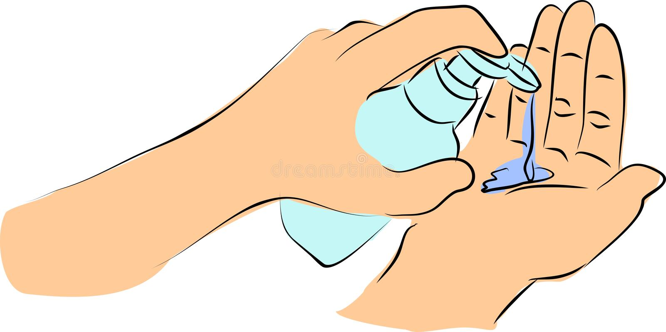
Ускользает, как живое, но не выпущу его я.
Белой пеной пенится, руки мыть не ленится

Slide 20
Игра «вредно или полезно?»
Прикасаться к глазам грязными руками?
Ухаживать за ногтями?
Мыть руки без мыла?
Вытирать руки о бумажное полотенце?
Принимать еду после того, как посчитал деньги?
Помыть руки, когда поиграл в гаджеты?

Slide 21
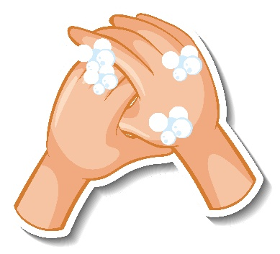
Закрепим результат!
Нужно ответить на все вопросы правильно!
Вопрос № 1. Почему необходимо мыть руки перед едой?
Вопрос № 2. Нужно ли мыть руки, когда приходишь со школы домой? А из дома - в школу?
Вопрос № 3. Почему нужно мыть руки после контакта с животными?
Вопрос № 4. А как часто нужно мыть руки?

Slide 22
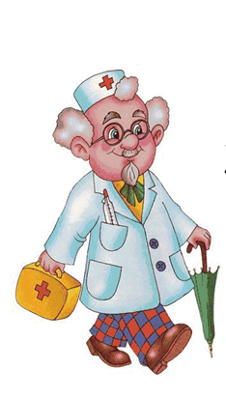
Будьте здоровы!

